Slide 1
DISFUNCIÓN ERÉCTIL DE ORIGEN PSICÓGENO
Por Mario López Sánchez - Colegiado EX01819
Psicólogo-Psicoterapéuta

Slide 2

¿QUÉ ES LA DISFUNCIÓN ERÉCTIL DE ORIGEN PSICÓGENO?
Es muy importante diferenciar entre una disfunción eréctil de origen orgánico; o sea, la que tiene causas médicas, de una disfunción eréctil de origen psicógeno o psicológico, aquella que se caracteriza por la imposibilidad de explicar su aparición a través de algún trastornos fisiológico, como podría ser la diabetes, hipertensión o el síndrome metabólico. Por ello es importante realizar una primera revisión por el profesional competente para descartar posibles problemas que trasciendan a la mecánica psicológica del individuo.
DATO:
El 70% de los casos de disfunción eréctil tiene una explicación psicológica. En algunas ocasiones pueden darse interacciones entre causas orgánicas y psicológicas. Pero esto no es lo más habitual.

Slide 3

La disfunción eréctil transitoria ocurre hasta en un 50% de las personas jóvenes en algún momento de su vida. Es absolutamente normal que se dé en situaciones de ingesta de alcohol, de ansiedad anticipatoria por un encuentro sexual ocasional, incluso por el exceso de adrenalina circulante si el nivel de excitación es muy elevado. El típico “gatillazo” es algo frecuente, que no debe preocuparnos.
Sin embargo, cuando la disfunción sucede en la mayor parte los encuentros sexuales, hay que pensar en visitar a un especialista que te indique el camino a seguir.

Slide 4
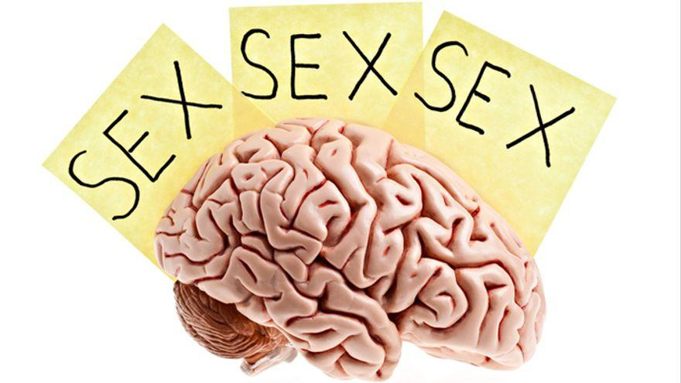
¿Por qué sucede?
Los adultos jóvenes son sexualmente más activos y muy sensibles a cualquier disminución puntual del rendimiento sexual. Cualquier fracaso puede suponer una carga emocional importante que lleve a un estado de ansiedad muy marcado. Esta ansiedad puede perpetuar el problema y convertir una disfunción eréctil transitoria en una disfunción eréctil psicógena establecida.
El miedo a ser juzgados o comparados, o el exceso de pornografía circulante en nuestros recuerdos, que crean falsas expectativas sobre cómo debe ser una relación sexual, o incluso sobre el tamaño y la forma del pene, precipitan un estrés intenso que resulta incompatible con la erección.

Slide 5

¿Por qué sabemos que su disfunción es psicógena?
Como ya pueden imaginar, lo primero es visitar a un especialista para que descarte todo tipo de razones de índole fisiológico. Si de inicio acude a un/a psicólogo/a, este deberá realizar una entrevista exhaustiva, tras la que decidirá si es necesario o no la derivación. Recuerden; la mayor parte de las disfunciones de la erección tiene causas meramente psicológicas. Así que, de entrada, no se asusten.
La disfunción eréctil de tipo psicógeno tiene unas características definitorias relativamente sencillas de identificar.
Vayamos a conocerlas.

Slide 6
DIFERENCIAS ENTRE DISFUNCIÓN ERÉCTIL PSICÓGENA Y DISFUNCIÓN ERÉCTIL ORGÁNICA
La disfunción eréctil de tipo orgánico tiene un comienzo gradual. No se trata de, “hoy tengo una erección potente y mañana ya no la tengo”. La disfunción orgánica va produciéndose a lo largo del tiempo, durante meses, o años, acompañando al deterioro fisiológico que la explica. Si su problema surge de la noche a la mañana, lo más probable es que sea psicológico.
La disfunción eréctil orgánica, cuando aparece, lo hace de manera permanente. Siempre está ahí mientras no se solucione el problema fisiológico que la genera (por ejemplo; arterias obstruidas). Por el contrario, la disfunción de tipo psicógeno es situacional (por ejemplo; cuando me masturbo no tengo problemas de erección, pero sí cuando intento la penetración con una mujer).
Estas son las dos principales características para iniciar un cribado clínico en la consulta de un/a psicólogo/a.

Slide 7
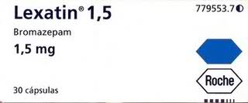
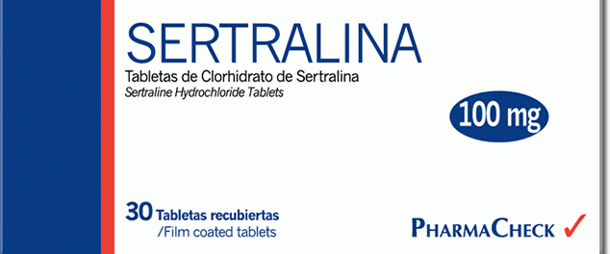

MÁS DIFERENCIAS
De forma secundaria pueden establecerse otros criterios, como por ejemplo la existencia o no de erecciones matutinas. En la disfunción de tipo orgánico no existen, mientras que en las psicógenas sí. Hay que tener en cuenta que las personas que se tratan con benzodiazepinas (ansiolíticos) o inhibidores selectivos de la recaptación de serotonina (antidepresivos) para problemas relacionados con la ansiedad y/o depresión pueden notar entre sus efectos secundarios dificultad para conseguir una erección, incluso la desaparición de la erección matutina.
Los problemas de pareja no suelen ser una variable definitoria en el contexto de las personas que padecen disfunción eréctil de tipo orgánico. Sin embargo, es muy frecuente que sí existan problemas de confianza, comunicación o de otro índole en las parejas en las que el varón sufre disfunción psicógena.

Slide 8
SOLUCIONES
En la consulta de psicología usted podrá poner remedio a su problema de erección de tipo psicógeno.
Empecemos por lo obvio. En primer lugar hay que revisar el estilo de vida.
¿A cuánto estrés estoy sometido? ¿Cuál es mi nivel de ingesta de alcohol? ¿Cuáles son mis preferencias sexuales? ¿Hago deporte? ¿Tengo miedos a las enfermedades de transmisión sexual, o al embarazo? ¿Tengo problemas en la pareja?
En función a las respuestas que se establezcan, se iniciará un modelo u otro de tratamiento.
Cambiar hábitos como, hacer más ejercicio, comer más fruta y verdura, reducir el estrés, y hablar con nuestra pareja sobre nuestras preferencias sexuales son requisitos inexcusables si queremos gozar de una vida sexual sana y larga.

Slide 9
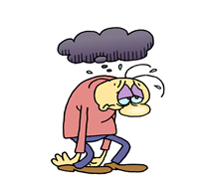

TRATAMIENTO PSICOLÓGICO
Existen modelos de intervención guiada que pueden ofrecer excelentes resultados en muy poco tiempo.
El tratamiento de la disfunción eréctil se basa principalmente en la reeducación de los comportamientos y actitudes sexuales, la focalización sensorial y el manejo de la ansiedad asociada al rendimiento sexual.
Si existen otros problemas psicológicos que estén afectando a la erección, como estados depresivos, malestar con el género, etc, el profesional decidirá la estrategia a seguir en función a los resultados de la evaluación conductual del sujeto.
BUSCA AYUDA SI TE SIENTES IDENTIFICADO. LA SOLUCIÓN ES MÁS SENCILLA DE LO QUE IMAGINAS.

Slide 10
Gabinete de Psicología Mario Mayo
Don Benito (Badajoz)
Tlf: 633 322 559
psicologoext@gmail.com
www.mmaypsi.org

